Slide 1
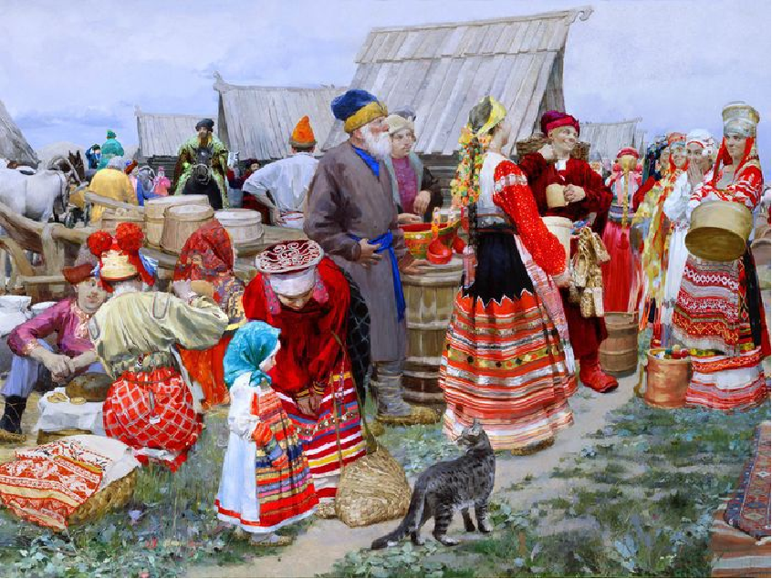
Литература
6
класс
Тема:
Н.В.Гоголь
Повесть «Сорочинская ярмарка»

Slide 2
ПЛАН УРОКА
1. История создания.
2. Рукопись повести.
3. Фольклорные мотивы.
4. Язык повести.
5. Краткое содержание.
6.Сюжет повести .
7. Основные части повести. Композиция.
8. Главные герои повести.
Notes:
Пытались взаимосвязьвеществ

Slide 3
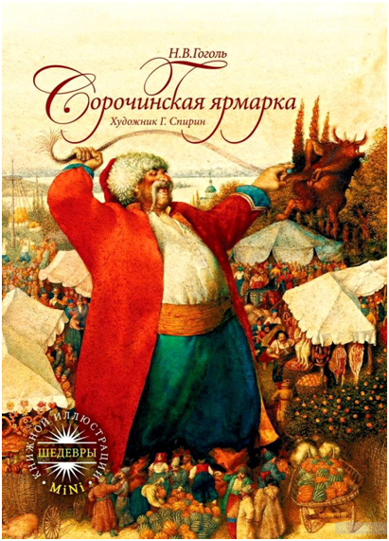
ИСТОРИЯ СОЗДАНИЯ
Гоголь с юношеских лет интересовался украинским фольклором, вел записи по этой теме в специальной тетради. В 1829 г. у писателя возник замысел произведения, в котором действие происходит на его родине в Сорочинцах. В 1831 г. повесть “Сорочинская ярмарка” появилась на страницах первого сборника Николая Васильевича “Вечера на хуторе близ Диканьки”.
Notes:
Пытались взаимосвязьвеществ

Slide 4

РУКОПИСЬ ПОВЕСТИ
Интересно, что сама рукопись повести «Сорочинская ярмарка» представляет собой четыре отдельных листа серой бумаги (всего 16 страниц), которые полностью наполнены автографическим текстом чернилами. А заголовок и дата в конце помечены карандашом чужой рукой.
Notes:
Пытались взаимосвязьвеществ

Slide 5
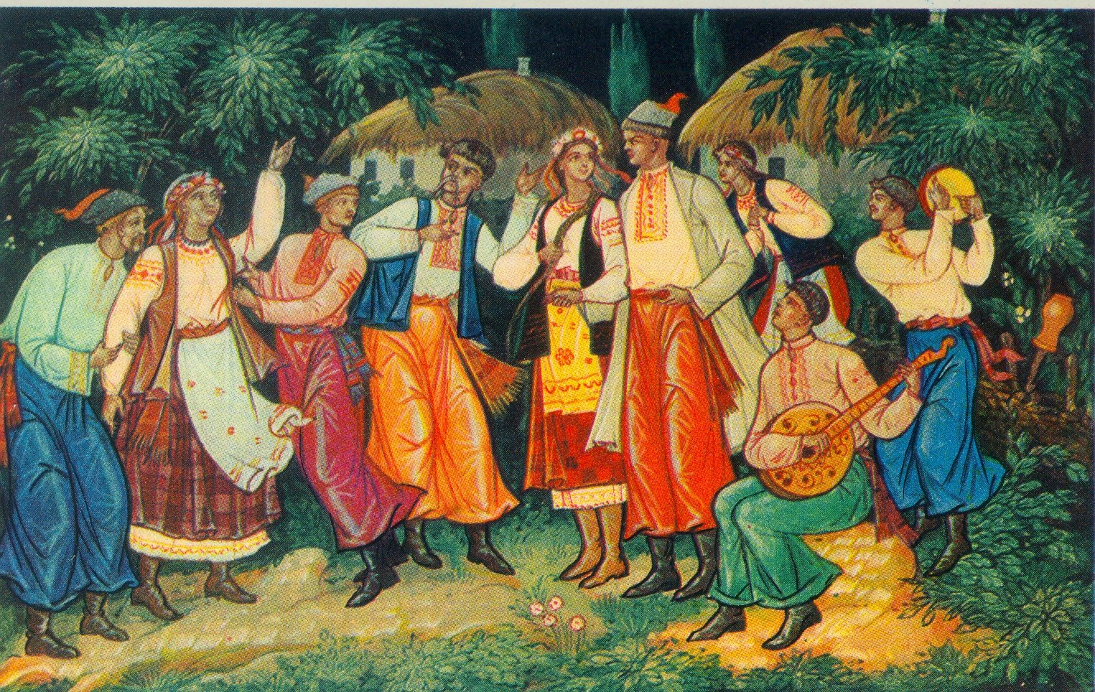
ФОЛЬКЛОРНЫЕ МОТИВЫ
Веселая история о том, как поженились Грицько и Параска, основана на народных легендах, сказках и песнях. В произведении присутствуют популярные фольклорные мотивы: ярмарка, черти, проклятое место, пары влюбленных, которым мешают соединить свои судьбы, неверная жена, прячущая своего любовника. Гоголь использует традиционные образы злой мачехи, хитрого цыгана, недалекого мужика, молодой красавицы, удалого парубка.
Notes:
Пытались взаимосвязьвеществ

Slide 6
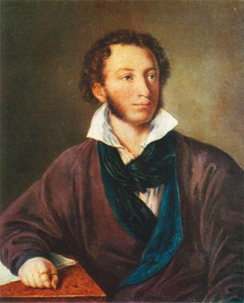
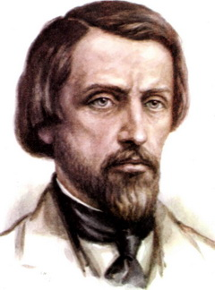
ЯЗЫК ПОВЕСТИ
Особое восхищение вызывает язык повести, который сочетает в себе песенный стиль и разговорную речь. Он по-настоящему поэтичен и удивительно красив. Белинский назвал эту поэтику: «Юная, свежая, благоуханная, роскошная, упоительная». Его восторг разделял и Александр Пушкин.
Notes:
Пытались взаимосвязьвеществ

Slide 7
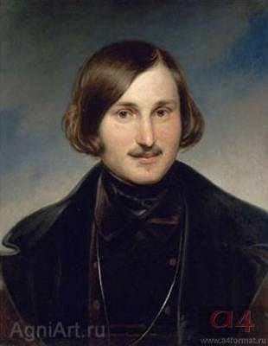
ЯЗЫК ПОВЕСТИ
Гоголь искусно сочетает высокий слог, метафоры и эпитеты с элементами языка, характерными для бытового общения. Открывает повесть великолепное описание природы, полное живописных образов и красок: «изумруды, топазы, яхонты эфирных насекомых», «чистое зеркало — река в зеленых, гордо поднятых рамах», «гуляющие без цели подоблачные дубы».
Notes:
Пытались взаимосвязьвеществ

Slide 8
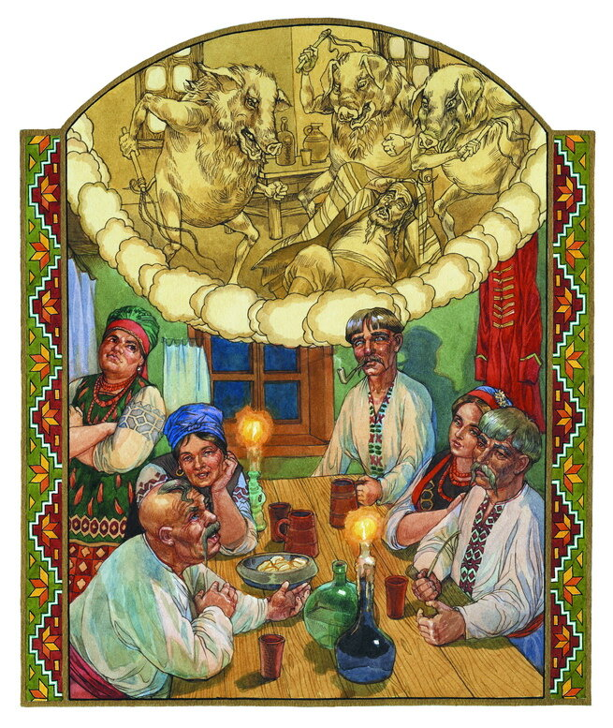
ЯЗЫК ПОВЕСТИ
Гоголю удалось удачно вписать в русский язык повествования многочисленные украинские слова, не затрудняя восприятие текста: «дивчина», «парубок», «люлька», «свитка», «жинка», «каганец», «рушник», «кухоль».
Notes:
Пытались взаимосвязьвеществ

Slide 9
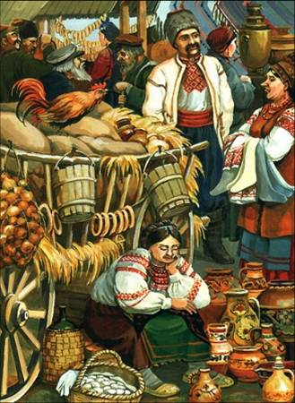
КРАТКОЕ СОДЕРЖАНИЕ
Грицько влюбляется в Параску и Солопий не возражает против свадьбы. Но Хивря против свадьбы, и Солопий берет назад свое слово.
Расстроенному Грицько обещает помочь цыган, а кум рассказывает историю про черта.
Напуганные свиными рылами Солопий и кум бегут куда глаза глядят. Цыгане воруют лошадь Солопия, а его с кумом ловят и связывают.
Грицько освобождает Солопия и возвращает ему лошадь, а тот отдает дочь за Грицько.
Notes:
Пытались взаимосвязьвеществ

Slide 10
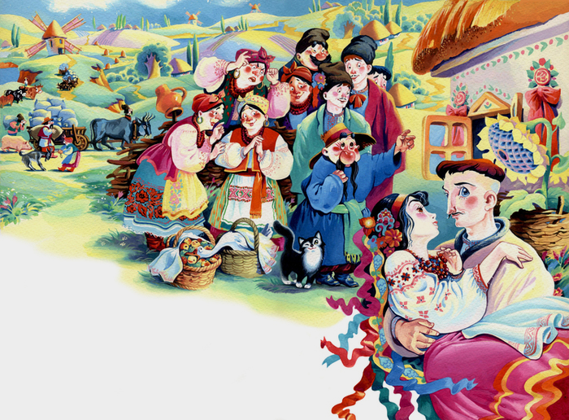
СЮЖЕТ ПОВЕСТИ
Сюжет повести "Сорочинская ярмарка" отражает традицию проведения ярмарок как способа реализации товаров, а также как площадку для развития народных промыслов. То есть, событие, представленное как сюжетообразующее, является традиционным фольклорным элементом.
Notes:
Пытались взаимосвязьвеществ

Slide 11
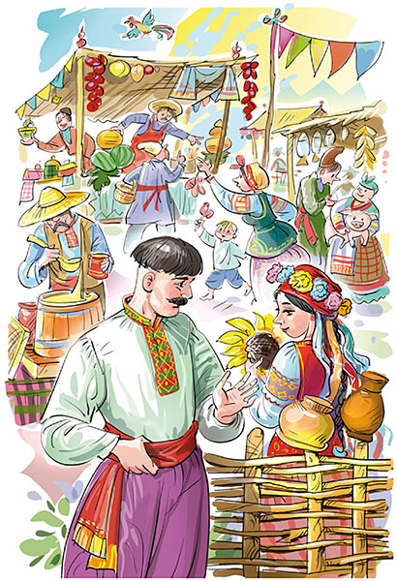
ОСНОВНЫЕ ЧАСТИ В ПОВЕСТИ
Прекрасный ярмарочный
день.
Красивая девушка на возу.
Спор с матерью красавицы.
Молодой красавец в белой
свитке.
Сын Голопупенков.
Солопиево обещание.
Брань жены.
Notes:
Пытались взаимосвязьвеществ

Slide 12
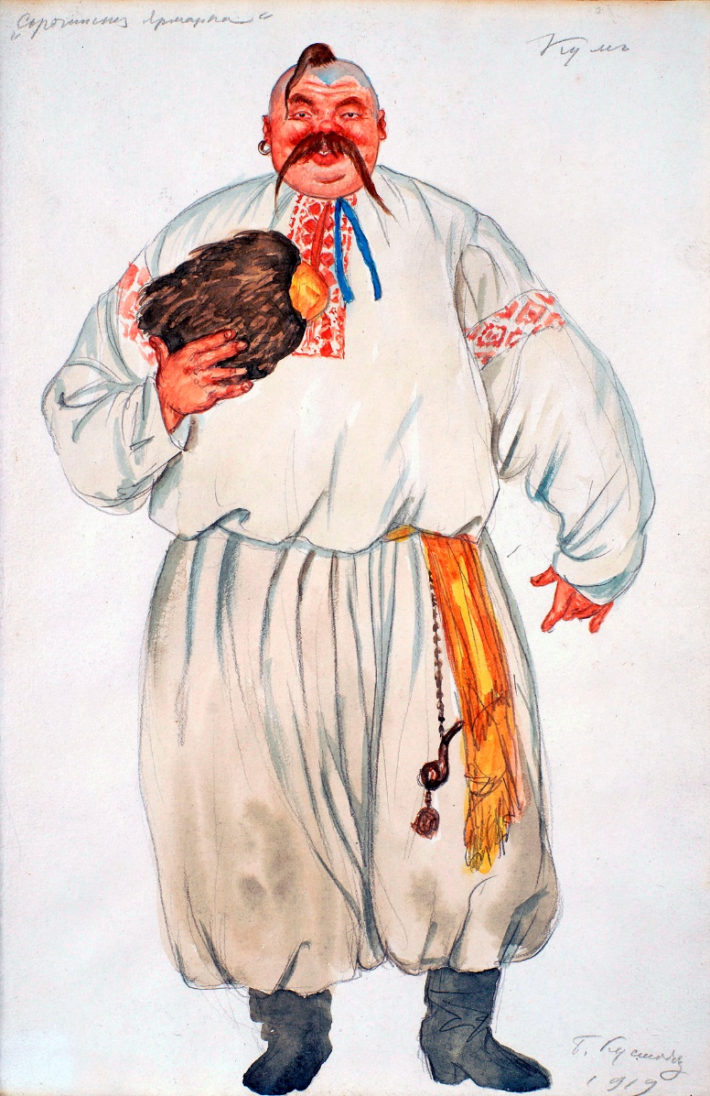
ОСНОВНЫЕ ЧАСТИ ПОВЕСТИ
Отчаяние Грицька.
Предложение коварного цыгана.
Рассказ о Хивре и Поповиче.
Несколько слов о черте.
Рыла свиней.
Бегство Черевика.
Красная свитка.
Воровство лошади.
Поимка воров.
Помощь Грицька.
Свадьба.
Notes:
Пытались взаимосвязьвеществ

Slide 13
КОМПОЗИЦИЯ
Сама повесть является особенной, потому что включает в себя всего 13 глав. Это число довольно близко черту, который является главным героем повести. Начало произведения не предвещает ничего тайного и нелепого, потому что в нем описываются прелести природы летнего дня.
Notes:
Пытались взаимосвязьвеществ

Slide 14
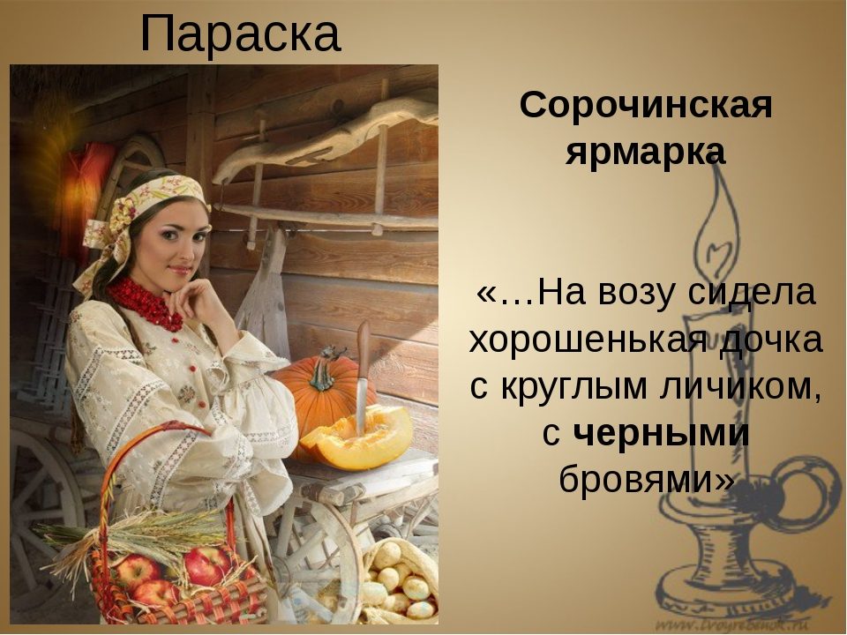
ГЛАВНЫЕ ГЕРОИ
Солопий Черевик. Казак, солидный, боится жены и черта.
Хивря. Жена Солопия. Вздорная, суетливая баба.
Параска. 18 лет. Красавица. Дочь Солопия.
Грицько. Голопупенков сын. Молодой парубок, находчивый и романтичный.
Кум Солопия. Робкий, мнительный казак.
Влас. Цыган. Хитрый и проворный.
Notes:
Пытались взаимосвязьвеществ

Slide 15

ГЛАВНАЯ ОСОБЕННОСТЬ ПОВЕСТИ
Заключается в достоверности информации, касающейся традиций маленького селения того времени, верований украинцев, живущих на территории Полтавы в начале XIX века.
Notes:
Пытались взаимосвязьвеществ

Slide 16

ОСНОВНАЯ МЫСЛЬ
Каждый мужчина должен держать свое слово, данное любимой.
Notes:
Пытались взаимосвязьвеществ

Slide 17
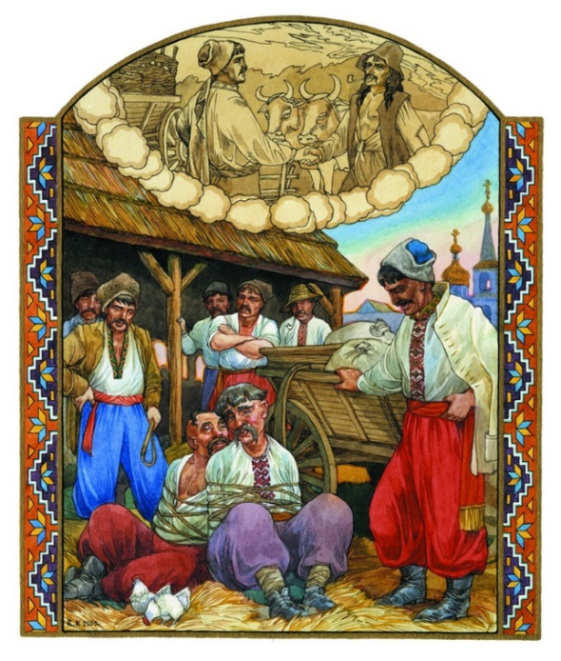
ЧЕМУ УЧИТ ПОВЕСТЬ?
Повесть учит держать свое слово. Учит не отчаиваться и верить в лучшее. Учит не быть мнительными и суеверными. Учит не вставать на пути у влюбленных. Учит добиваться поставленной цели.
Notes:
Пытались взаимосвязьвеществ

Slide 18

ЗАДАНИЕ ДЛЯ САМОСТОЯТЕЛЬНОЙ РАБОТЫ
Ответить на вопросы:
1. Где происходят основные события, описанные в повести?
2. Что явилось причиной волнения людей на ярмарке?
Notes:
Пытались взаимосвязьвеществ

